Slide 1
KOMUNIKASI LINGKUNGAN Pertemuan 4: Corporate Social Responsibility
Fasya Syifa Mutma
2021

Slide 2
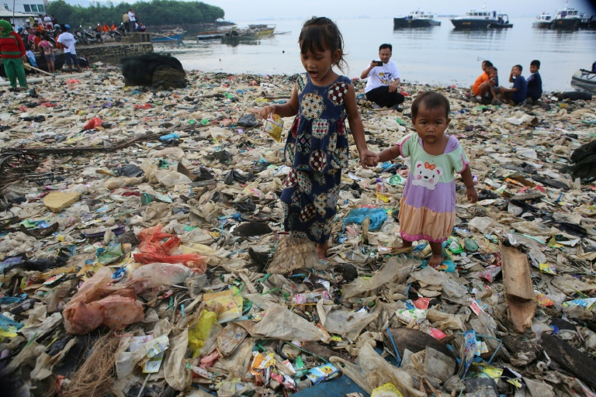
TANTANGAN ABAD KE-21
Kelebihan populasi: 7 triliun orang saat ini. 10 triliun orang pada 2050
Kemiskinan: hampir setengah populasi dunia hidup dengan uang kurang dari Rp 26.000 per hari
Kerusakan lingkungan: 80% hutan rusak
Kelangkaan sumber daya
Waste: satu truk sampah plastik dibuang ke laut setiap menit
Masalah kesehatan: penyakit, polusi, dll
Climate change, global warming
Dll

Slide 3
CORPORATE SOCIAL RESPONSIBILITY
What comes to YOUR MIND when talking about CSR?

Slide 4
CORPORATE SOCIAL RESPONSIBILITY (TANGGUNG JAWAB SOSIAL PERUSAHAAN)
Perusahaan selalu punya kewajiban kepada masyarakat tempat mereka beroperasi
CSR didefinisikan sebagai tanggungjawab organisasi kepada society dan stakeholders (Tench & Yeomanz, 2017)
Organisasi harus mempertimbangkan dampak dari operasi organisasinya terhadap masyarakat dan lingkungan sekitar (Tench & Yeomanz, 2017)
CSR membantu membentuk reputasi perusahaan
Praktisi komunikasi terlibat dalam mengembangkan, mengimplementasikan dan mengomunikasikan program CSR

Slide 5
DEFINISI CSR

Slide 6
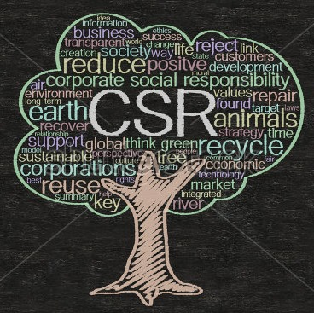
DEFINISI CSR
Continuing commitment by business to behave ethically and contribute to economic development while improving the quality of life of the workforce and their families as well as the local community and society at large (World Business Council on Sustainable Development, 1998)
Artinya…..
Komitmen berkelanjutan dari bisnis/perusahaan untuk berperilaku etis dan berkontribusi terhadap pembangunan ekonomi serta meningkatkan kualitas hidup karyawan dan keluarganya, komunitas lokal dan masyarakat luas

Slide 7
CSR
Perusahaan idealnya tidak hanya mengejar keuntungan untuk dirinya sendiri, tapi harus bisa memberi manfaat pada lingkungan di mana perusahaan beroperasi. Manfaat tersebut dapat diberikan dengan cara melaksanakan program Corporate Social Responsibility (CSR). Program diharapkan akan meningkatkan kesejahteraan bagi karyawan, kastemer, masyarakat, dan lingkungan sehingga akan terjalin hubungan harmonis antara perusahaan dengan lingkungan sekitar
CSR adalah salah satu bentuk komunikasi kesehatan dan lingkungan, karena CSR juga berfokus pada stakeholder yaitu masyarakat dan juga lingkungan. Dalam hal ini perusahaan mencoba untuk menjaga lingkungan apalagi lingkungan yang berkemungkinan menerima dampak atas aktivitas-aktivitas yang dilakukan oleh perusahaan. CSR mengajak perusahaan untuk berbisnis secara etis/beretika, perusahaan diharapkan tidak hanya berorientasi pada hal finansial namun juga peduli kepada para stakeholder dalam hal ini adalah masyarakat dan lingkungan

Slide 8
MENGAPA CSR PENTING BAGI PERUSAHAAN?

Slide 9
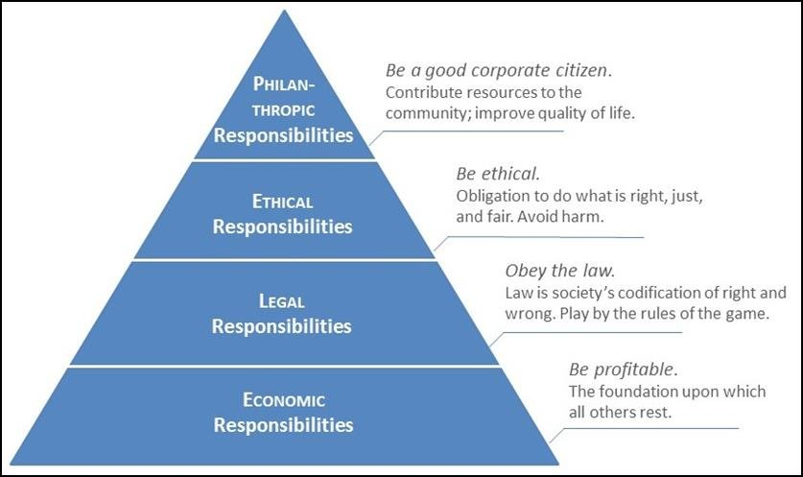
THE PYRAMID OF CSR

Slide 10
COMPONENTS OF THE PYRAMID OF CSR

Slide 11
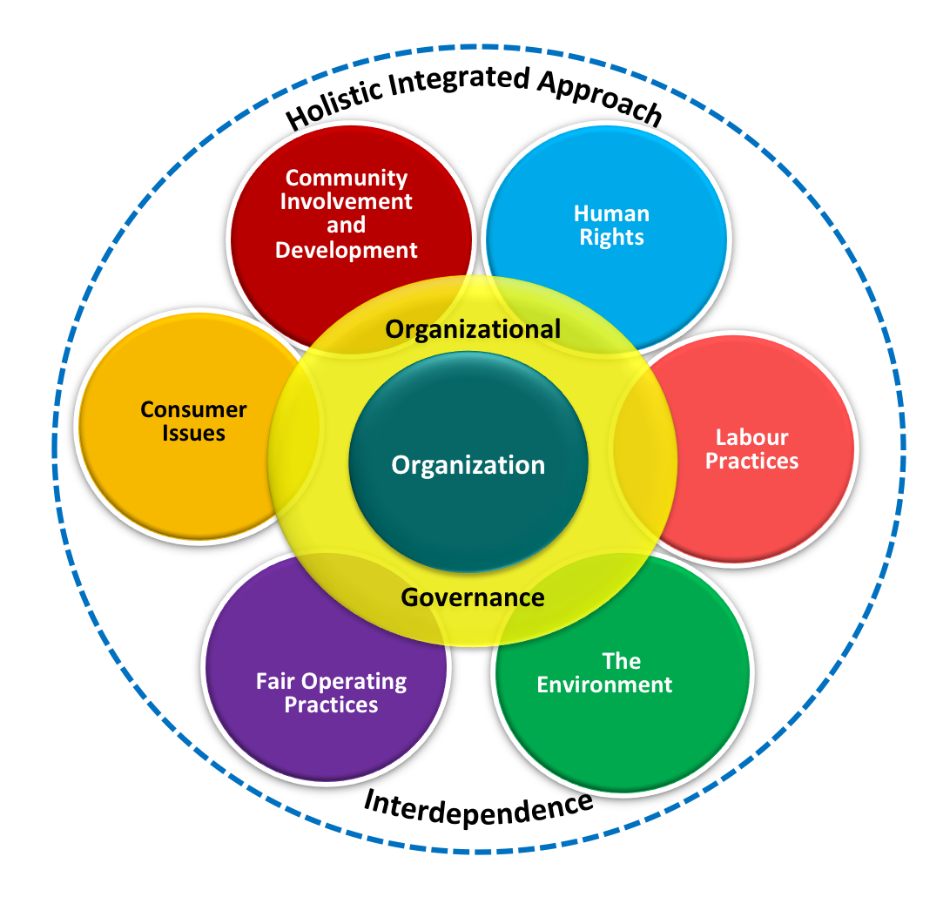
THE SCOPE OF CSR: 7 CORE SUBJECTS (ISO 26000)

Slide 12
Contoh Aktivitas Perusahaan yang Bertanggung Jawab secara Sosial
Membuat produk yang aman
Tidak mencemari udara atau air
Mematuhi hukum dalam setiap aspek bisnis
Mempromosikan perilaku karyawan yang jujur dan etis
Berkomitmen menjaga etika lingkungan kerja
Tidak menggunakan iklan yang menyesatkan atau menipu
Menjunjung tinggi pelarangan diskriminasi
Menggunakan kemasan ramah lingkungan
Melindungi karyawan dari kekerasan seksual
Daur ulang di dalam perusahaan
Tidak menunjukkan catatan masa lalu dari aktifitas yang dipertanyakan
Merespon cepat masalah konsumen
Tidak menunjukkan catatan masa lalu dari aktivitas yang dipertanyakan
Mempertahankan program pengurangan sampah
Menyediakan atau membayar sebagian dari biaya pengobatan
Mempromosikan program konservasi energi
Membantu pekerja terlantar dengan memberikan penempatan
Memberikan uang untuk amal atau sumbangan pendidikan
Hanya menggunakan materi yang biodegradable atau bisa didaur ulang
Mempekerjakan personel yang ramah atau sopan atau responsif
Selalu berusaha meningkatkan kualitas

Slide 13
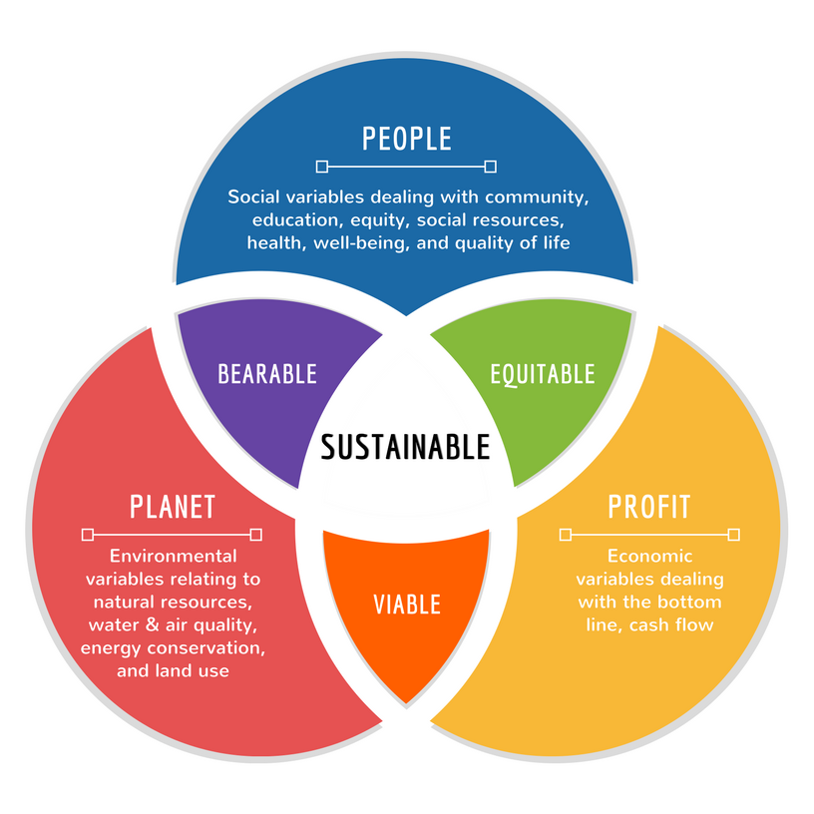
TRIPLE BOTTOM LINE
John Elkington tahun 1988 memperkenalkan konsep Triple Bottom Line
Triple Bottom Line (TBL atau 3BL atau 3P) yang meliputi people, planet dan profit adalah pilar yang mengukur nilai kesuksesan suatu perusahaan dengan tiga kriteria yaitu : ekonomi, lingkungan dan sosial
Penerapan CSR merupakan salah satu bentuk implementasi TBL
Konsep TBL mengimplikasikan bahwa perusahaan harus lebih mengutamakan kepentingan stakeholders (semua pihak yg terlibat & terkena dampak dari kegiatan perusahaan) daripada kepentingan shareholders
People : menekankan pentingnya praktik bisnis perusahaan yang mendukung kepentingan tenaga kerja dan komunitas sekitar
Planet : mengelola dengan baik penggunaan energi terutama atas sumber daya alam yang tidak dapat diperbarui
Profit : menciptakan fair trade dan ethical trade dalam berbisnis (swa.co.id, 2019)

Slide 14
STAKEHOLDER THEORY
Teori stakeholder mengatakan bahwa perusahaan bukanlah entitas yang hanya beroperasi untuk kepentingan sendiri, namun juga harus mampu memberikan manfaat bagi stakeholdernya
Yang dimaksud dengan Stakeholder merupakan individu atau kelompok yang bisa mempengaruhi dan dipengaruhi oleh perusahaan sebagai dampak dari aktivitas-aktivitas perusahaan, yaitu karyawan, pelangan, masyarakat, dan lingkungan
Asumsi teori stakeholder dibangun atas dasar pernyataan bahwa perusahaan berkembang menjadi sangat besar dan menyebabkan masyarakat menjadi sangat terkait dan memerhatikan perusahaan, sehingga perusahaan perlu menunjukkan akuntabilitas maupun responsibilitas secara lebih luas dan tidak terbatas hanya kepada pemegang saham

Slide 15
PEMBAHASAN CSR DALAM PERSPEKTIF KOMUNIKASI
Aktivitas komunikasi
Transaksi informasi
Kajian bisa dilihat dari aspek komunikator, pesan, media dan komunikan
Evaluasi komunikasi : seberapa efektif dan seberapa efisien

Slide 16
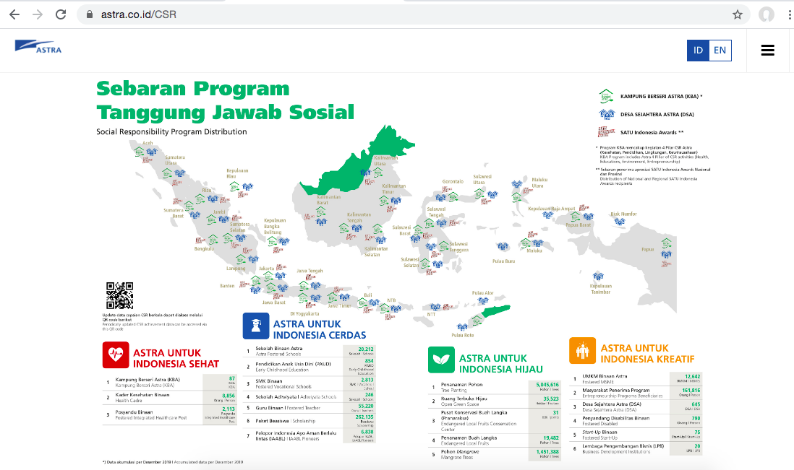
CSR ASTRA

Slide 17
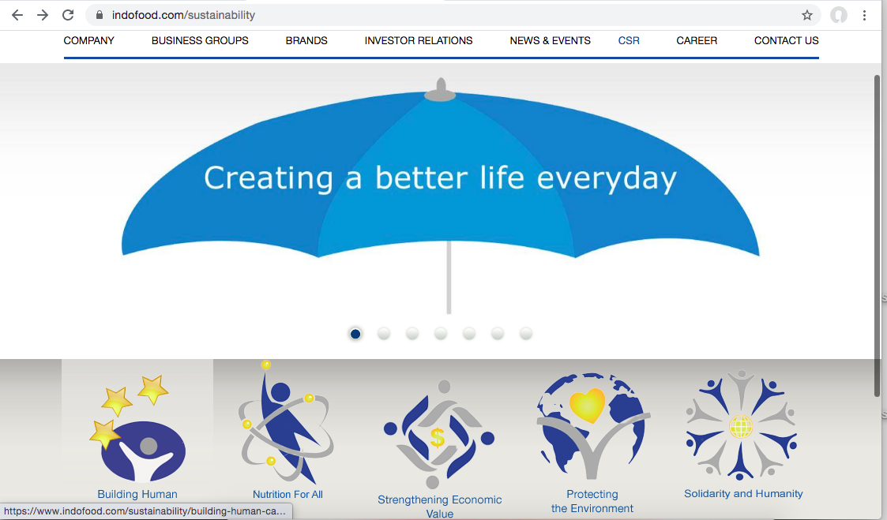
CSR INDOFOOD

Slide 18
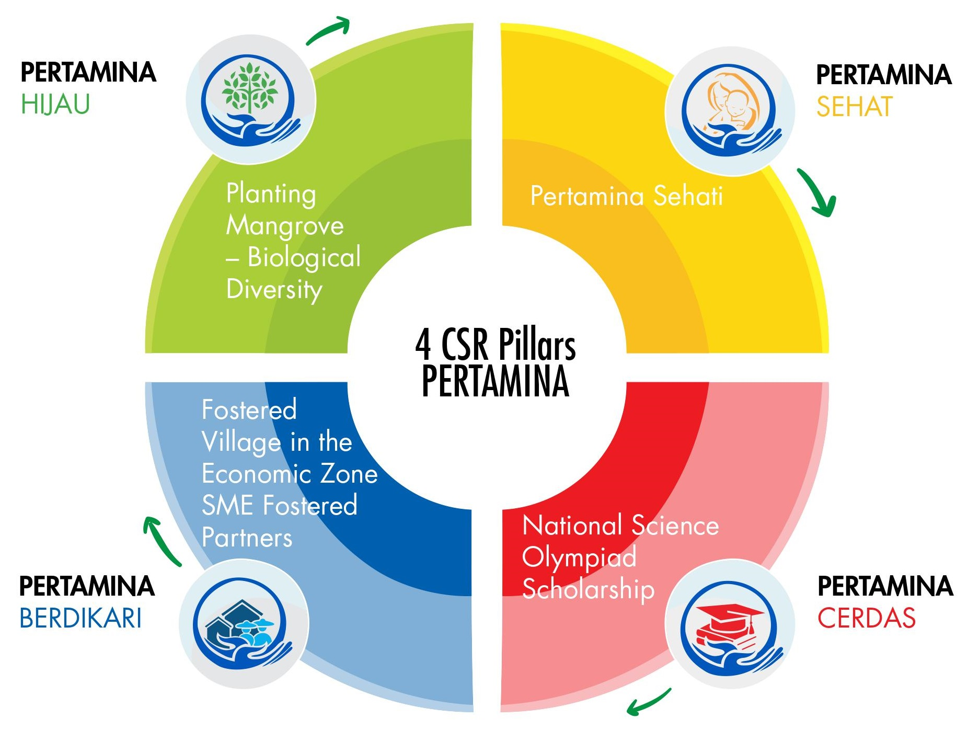
CSR PERTAMINA

Slide 19
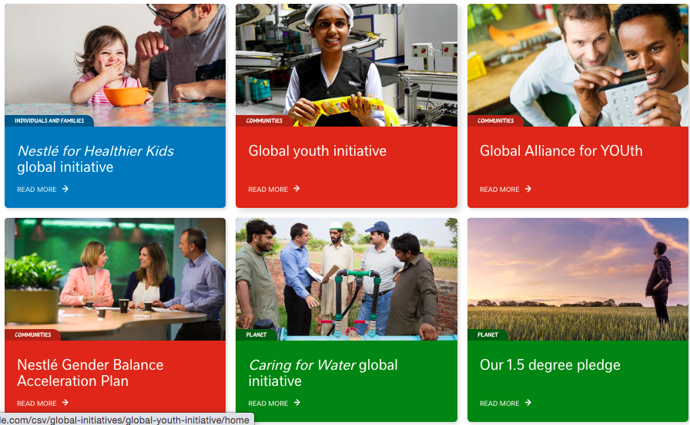
CSR NESTLE

Slide 20
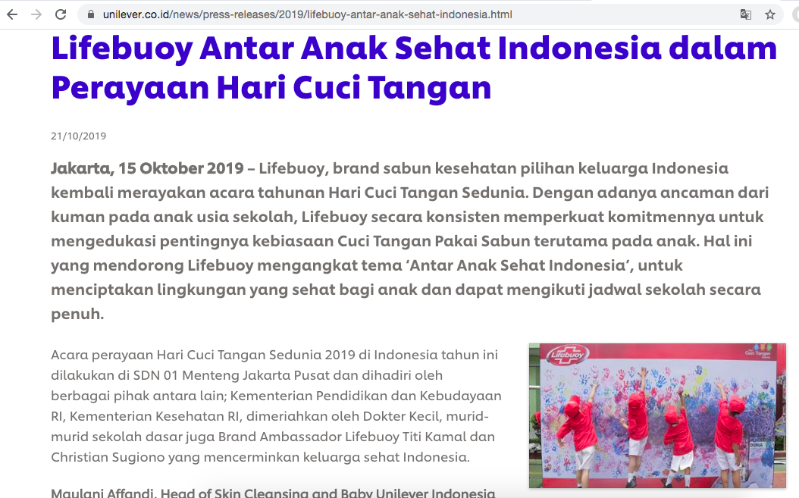
Contoh CSR Lifebouy (Unilever)

Slide 21
THANK YOU
REFERENCES :
Carroll, A., Brown, J., Buchholtz, A. (2017). Business & Society:Ethics, Sustainability, and Stakeholder Management 10th Ed. Boston: Cengage Learning.
Jurin, R., Roush, D., Danter, J. (2010). Environmental Communication. London: Springer.
Tench, R., Yeomanz, L. (2017). Exploring Public Relations: Global Strategic Communication 4th Ed. Harlow: Pearson Education Limited
https://swa.co.id/swa/my-article/triple-bottom-line-lebih-dari-sekadar-profit

